Slide 1

Furry-chainsaw кафе машина с гласови команди

Slide 2
Проектът е изготвен от отбор mrejari@root
Димитър Владимиров(капитан) от 8г-свързване на хардуерни компоненти и работа по разработването на машината
Мариян Видков от 8г-работа по кода за гласови команди
Цветина Джунакова от 8г-изготвяне на презентацията, работа с raspberry pi
Петър Марков от 8г-работа с raspberry pi, писане на код за гласови команди
Любомир Начев от 8г-работа по хардуера и интегралната схема

Slide 3
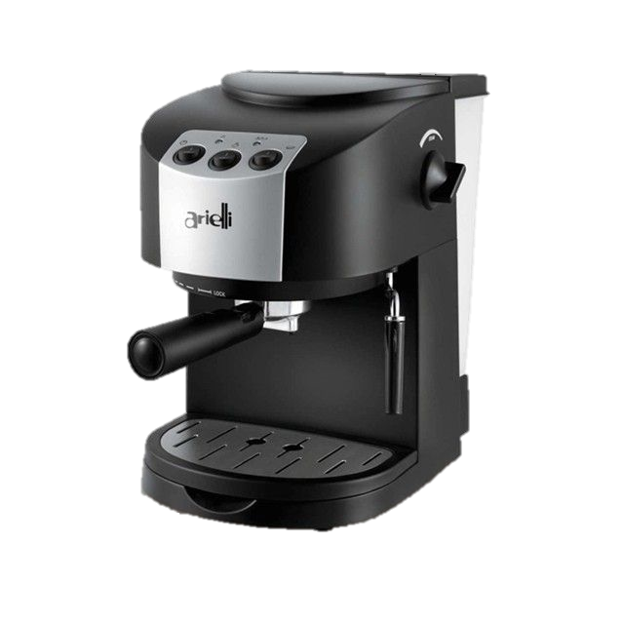
Кафе машина с гласови команди
Проектът е изграден от обикновена кафе машина, към която е добавен raspberry pi, който е програмиран да работи с гласови команди

Slide 4
Проблемите, които решава
По-голямо удобство за направата на кафе
Улесняване на човека
Намаляване на варианта да бъде зададена грешна команда като примерно при обикновените кафе машини може да се натисне грешното копче

Slide 5
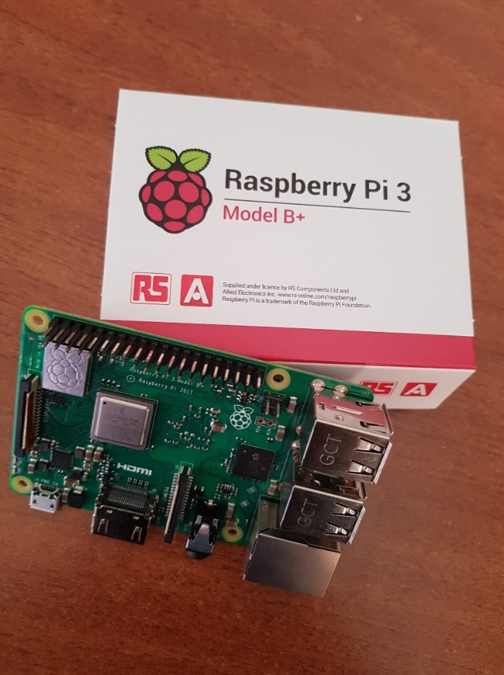

Използвани технологии
Raspberry pi 3 B+
Python
Микрофон
Релета

Slide 6
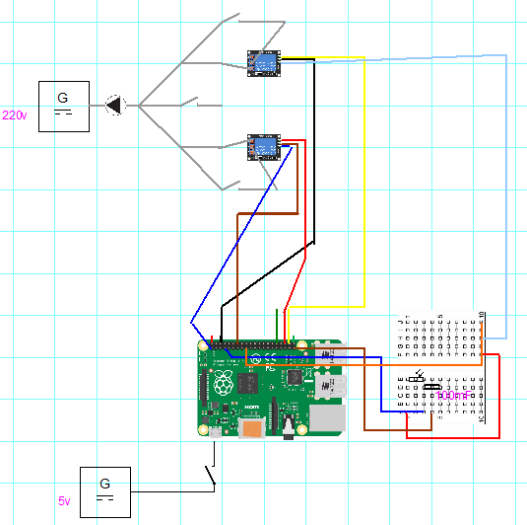
Embedded схема

Slide 7
Трудности, срещнати по пътя на разработка и как са били превъзмогнати
Намиране и работа с релетата
Изгаряне на raspberry Pi и закупуването на ново
Намиране на usb soundcard за raspberry Pi

Slide 8
Бъдеща реализация на проекта и неща които могат да се добавят или подобрят
Добавяне на говорители
Добавяне на повече гласови команди и повече функции на кафе машината
Добавяне на LCD екран
Подобряване на дизайна
Машината да може да работи без интернент

Slide 9

БЛАГОДАРИМ ВИ ЗА ВНИМАНИЕТО!

